Slide 1
«Отражение современных проблем общества в творчестве Андрея Дементьева»
Автор работы: Батоева Виктория
Ученица моу «могойтуйская общеобразовательная школа №2 им. Ю.б. Шагдарова»
Научный руководитель: Амагаланова Бальжима Батоевна

Slide 2
Аннотация
Актуальность: Данная тема в критической литературе не отражена. Новизна работы в том, что впервые дана попытка исследовать отражение актуальных проблем общества в творчестве А.Дементьева.
Объект исследования: Лирические произведения А. Дементьева конца XX века.
Предмет исследования: отражение современных проблем общества в творчестве А. Дементьева.
Цель: исследование отражения актуальных проблем современного общества в творчестве поэта на основе анализа стихотворений.
Методы исследования: Сопоставительный анализ, анализ стихотворений, наблюдение, обобщение.

Slide 3
Задачи
Сопоставить стихотворения А. Дементьева с современными проблемами общества;
Выявить и сопоставить ключевые темы, мотивы, образную систему, особенности жанровых, стилистических художественных средств, используемых поэтом.
Исследовать, выявить отражение эстетических, философских взглядов в лирике поэта.

Slide 4
Основная часть.
Гражданская лирика Андрея Дементьева – поэтический документ времени, в котором поэт живет вместе с читателями.

Slide 5
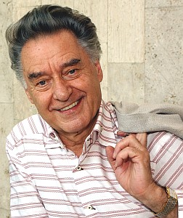
В стихотворениях русского творца поражают поэтическая смелость, сила изобразительности у него необыкновенна: стиль совмещает в себя и четкость, и многоцветность, и музыкальность. Краска рождает запах, цвет – краску, а звук рождает особое душевное состояние.

Slide 6
Самая главная боль поэта – боль за Отечество.
В стихах появляются одна страшней другой грозные приметы времени: бедность и нищета простых граждан и гламурное господство шпаны, новых русских; воровство и страх, жестокость и война, терроризм и кризис духовности.
Не затем страну мы
возрождали,
Чтоб ее опять столкнули в грязь,
Чтоб жулью и разным проходимцам
Удалось прибрать ее к рукам.
Русь принадлежит не частным лицам,
А народу, славе и векам.

Slide 7
Лирический герой размышляет о кризисе литературы, в частности поэзии.
В данном стихотворении основным композиционным приемом является прием антитезы: Век Серебряный противопоставляется Каменному; высокая поэзия Блока противопоставляет попсе.
Лирический герой испытывает щемящую ностальгию по «Веку Серебряному».
Век серебряный заглох…
Возвратился Каменный,
Где уже неведом Блок,
Не прочитан Анненский.
Не хватает тишины,
Чтоб услышать Слово.
Действительно, в истории России такой пророческой
силой всегда было наделено поэтическое Слово.

Slide 8
Поэт откликается на все важные события России конца XX века: захват террористами «Норд оста», чеченская война, уход с политической арены Б. Ельцина, смена президентов, разгул преступности, культ денег.
Президенты сменяют друг друга.
Только Жизнь наша без перемен.
Все никак мы не выйдем из круга,
Не поднимем Россию с колен.

Slide 9
А. Дементьеву присуще ощущение трагизма мира: конфликт со временем неизбежен. Лирический герой противостоит не времени, не миру, а живущей в нем пошлости, жестокости, власти денег. Поэт – защитник миллионов обездоленных, противостоящий «чиновникам России», «касте власти и вельмож»:
Всю страну поделили на касты…
Каста власти и каста вельмож…
Но При этом разделе досталась
Миллионам моих земляков –
Непосильная горькая старость,
Унижающий звон медяков.

Slide 10
В творчестве А. Дементьева ключевым становится образ России.
Открыт огонь по судьбам и по душам.
Отстреливают, словно лань, страну.
Боль за отечество рождает в герое его поэзии потребность заявить о своей позиции – быть на родине братом, другом, разделяющим сложный путь своего народа:
Вознесу в тиши молитву Богу,
Чтоб Россия устоять смогла
На непредсказуемых дорогах
Посреди предательства и зла.

Slide 11
Проследим, как поэт характеризует наше время. В стихотворении «Мир устал от страха и жестокости» уже первая строфа наполнена тревожными чувствами лирического героя. Внутренняя опустошенность подчеркнута словами с негативной семантикой.
Мир устал от страха и жестокости,
От смертей и от вранья властей.
Не у всех уже хватает смелости
Выживать на родине своей.

Slide 12
Любовь к родине замешана на горечи от
мысли неизбежности отчаянья,
когда народ остается за чертой бедности:
Только бедность – тот порок,
За которым лишь одно отчаяние,
Где надежда отбывает срок.
Только вряд ли к нам вернется равенство,
Ибо силу обрела шпана.

Slide 13
«Каста»
Мы с лирическим героем ощущаем грусть, живем предчувствием великих перемен, повлекших пересмотр моральных ценностей.
В первой строфе поэт проводит параллель между Россией и странами Востока.
Поделили Россию на касты…
Возродили в плебеях господ.
Всю страну поделили на касты…
Каста власти и каста вельмож.

Slide 14
«Чиновники России»
Поэтическая летопись художника слова отразила еще одну социальную группу из касты – чиновников
Создавая галерею чиновников, поэт выделяет общие для них ключевые и характерные черты
По убеждению автора, «активность», деловитость, имитация деятельности, спекуляции, аферы подрывают общество.
Чиновники России,
Опричники рубля,
Без видимых усилий
Вновь вознесли себя.
Мы все от них зависим.
Не потому ль мне так претит
И этот норов лисий,
И волчий аппетит.
Мы вновь живем под властью
Зарвавшихся чинуш.
Дана свобода красть им.
Брать мзду с наивных душ.

Slide 15
«Как бы бедно мы не жили»
Тема народа, отражена в стихотворении «Как бы бедно мы не жили». Новое поколение «деловых людей» приходит на смену старому; новые экономические и социальные отношения не уживаются с пожилыми людьми и вытесняют их.
Мы в стране своей чужие,
Словно старые рубли.
На пиру былых развалин
Мы остались не у дел.

Slide 16
Лирический герой размышляет о кризисе литературы, в частности поэзии. Герой испытывает щемящую ностальгию по высокой культуре, по одухотворенным душам людей и по тишине:
Не хватает тишины,
Чтоб услышать слово!

Slide 17
Таким образом, поэт в стихотворениях последнего десятилетия призывает читателей к объединению и единству, напоминает о вечных общечеловеческих ценностях, о любви к Отечеству и народу, ценности культуры литературы:
Я ж доверил русским избам
И любовь свою, и боль.
Исповедовался людям,
С кем под небом жил одним.
Верю я лишь этим судьям.
И подсуден только им.
И России благодарен,
Что в цене мои слова.
Что они не облетают,
Как пожухлая листва.

Slide 18
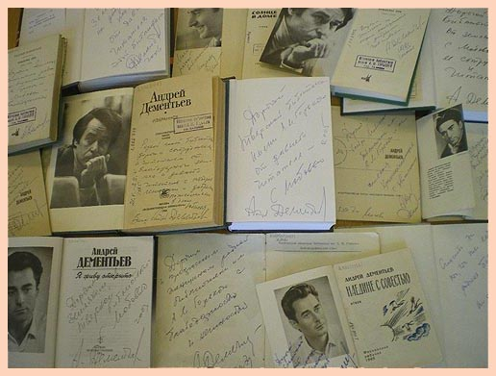

Slide 19
Заключение.
А. Дементьев во всеуслышание проповедует общечеловеческие ценности, поднимает острые гражданские проблемы, напоминая об ответственности перед временем, народом, таким образом подтверждая традиции русской поэзии – неуклонение от совести.
Андрей Дементьев ведет поэтические летописи современной России, затрагивая наиболее актуальные темы: тему России, тему народа, социального неравенства и «касты власти», тему кризиса духовности, цинизма, насилия, жестокости, тему войны и террора.
Лирического героя Андрея Дементьева отличает нравственный максимализм.

Slide 20
Спасибо за внимание!

